Slide 1

Online Book Rental Library
Nhóm 6:
- Trần Nguyễn Khánh Ninh
- Đỗ Hồng Phong
- Nguyễn Đức Thắng
- Đỗ Đình Trường
- Đinh Quang Vũ

Slide 2
ONLINE BOOK RENTAL LIBRARY
I. Ý tưởng
II. Công nghệ sử dụng
III. Business Process

Slide 3
Ý tưởng ?
Văn hoá đọc sách phát triển nhờ tiện lợi từ việc MUA sách
LÃNG PHÍ SÁCH ?
Ước tính 16 quyển sách dày 1000 trang cần hạ đốn 1 cây
Theo zing.vn, 250 triệu sách được bán trong 6 tháng đầu năm
=> Gần 15 TRIỆU cây bị đốn hạ

Slide 4


Ý tưởng

Slide 5
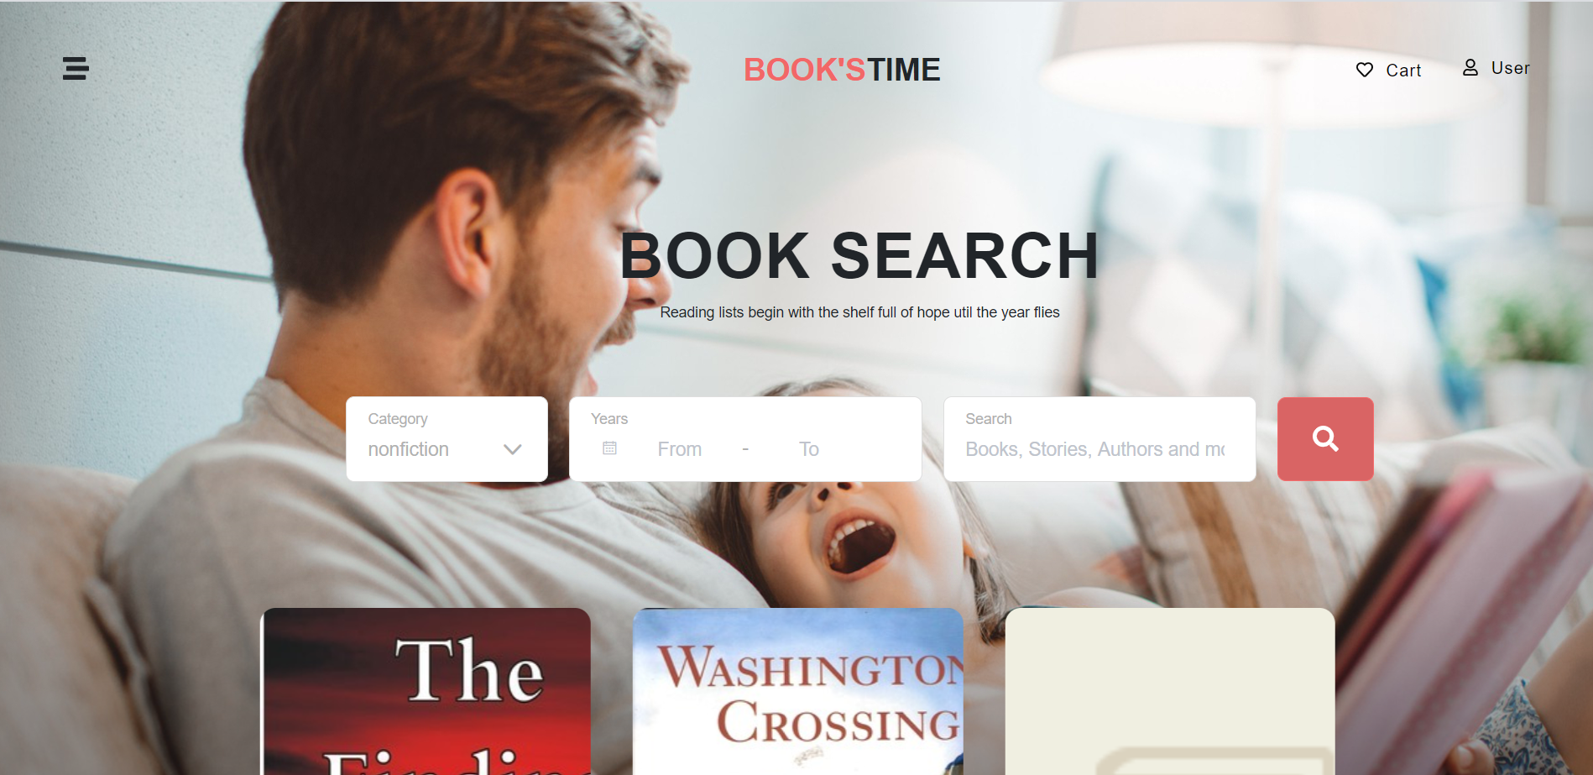
GIỚI THIỆU VỀ HỆ THỐNG
Ứng dụng Web “Book’s TIME” cung cấp nền tảng giao tiếp cho người cho thuê sách và người có nhu cầu mượn sách.

Slide 6



CÔNG NGHỆ
Back-End:
- Flask, Flask-RESTPlus, Swagger UI

Slide 7


CÔNG NGHỆ
Front-End:
- VueJS + Element UI

Slide 8

CÔNG NGHỆ
Database:
MariaDB và ORM: SQLAlchemy
elasticsearch

Slide 9
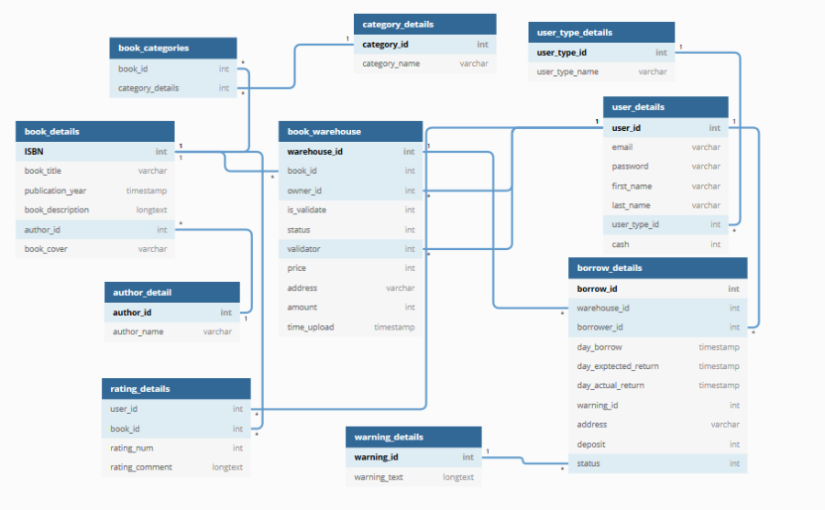
CÔNG NGHỆ
Database Schema

Slide 10
BẢO MẬT
Passlib: Password được lưu trữ và so sánh bằng thuật toán hash PBKDF2_SHA256.
Flask-JWT-Extended: Quản lý xác thực user theo chuẩn OAuth 2.0
XSS: Type-restricted parameters, validate + escape input trước khi lưu vào database.
SQL Injection: Query thông thường được filter bởi SQLAlchemy
IDOR: Kiểm tra quyền sở hữu của user đối với resource trước khi cho phép truy cập

Slide 11
Các Actor chính
- Actor : Người dùng (Là nhóm actor chung nhất), bao gồm các Actor khác:
Actor: Người cho thuê sách.
Actor: Người mượn sách.
Actor: Người xác minh.

Slide 12
Các Use case chính
Đăng ký
Đăng nhập
Đăng xuất
Xem sách
Tìm sách
Duyệt sách
Cho thuê sách
Mượn sách
Trả sách
Đánh giá sách

Slide 13
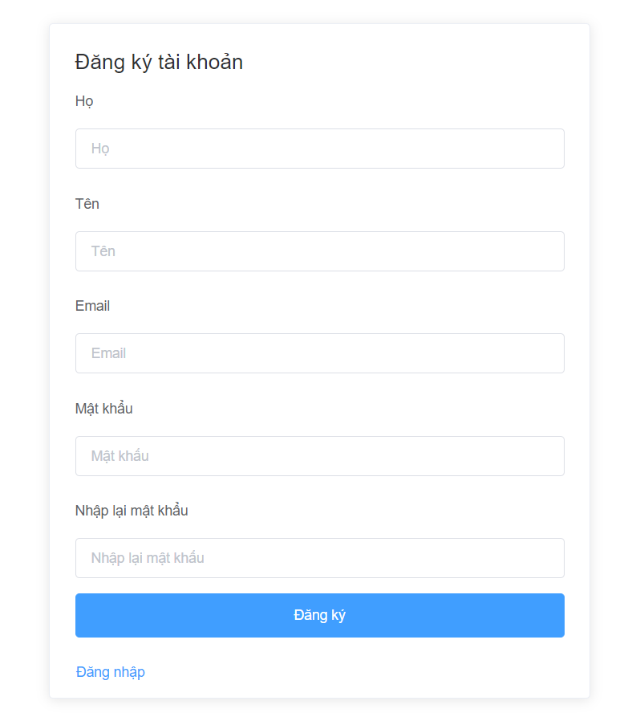
USE CASE: ĐĂNG KÝ
- Người sử dụng nhập các thông tin cần thiết và gửi yêu cầu đăng ký

Slide 14
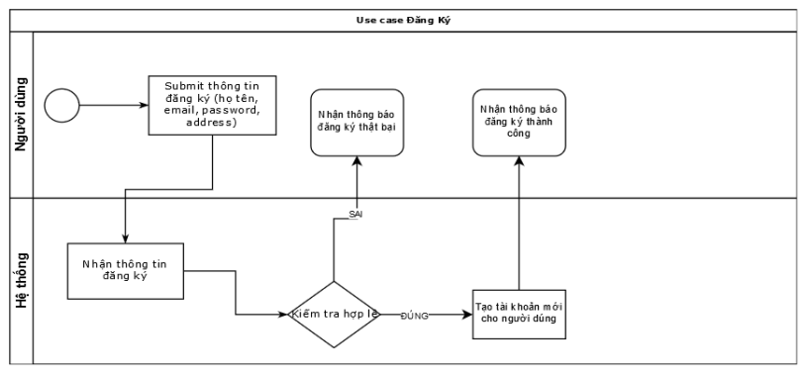
USE CASE: ĐĂNG KÝ
Business Process

Slide 15
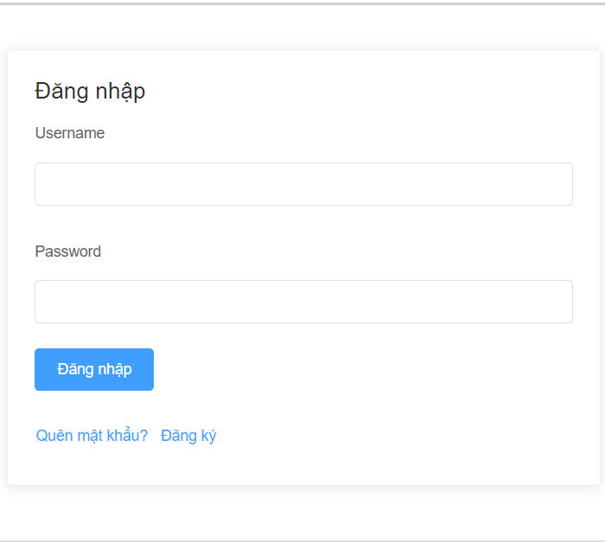
2. USE CASE: ĐĂNG NHẬP
- Người sử dụng nhập tên đăng nhập và password

Slide 16
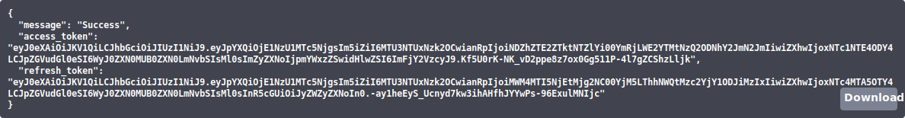
2. USE CASE: ĐĂNG NHẬP
Get Access Token

Slide 17
2. USE CASE: ĐĂNG NHẬP
Business Process

Slide 18
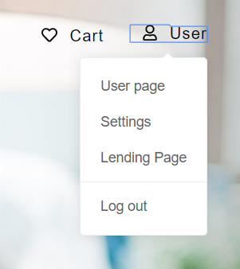
3. USE CASE: ĐĂNG XUẤT
Gửi yêu cầu đăng xuất khỏi hệ thống

Slide 19
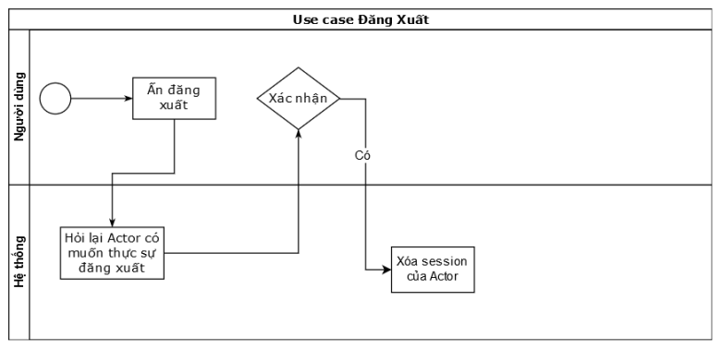
3. USE CASE: ĐĂNG XUẤT
Business Process

Slide 20
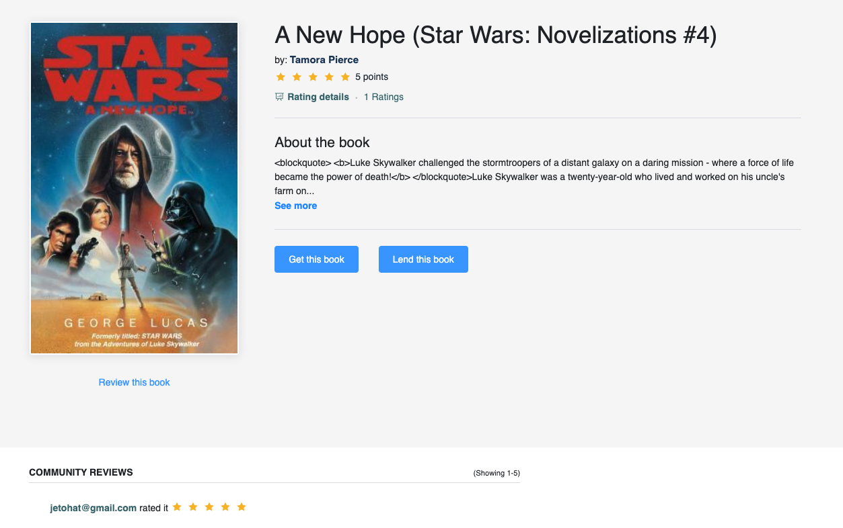
4. USE CASE: XEM SÁCH
- Actor sẽ được đưa đến trang thông tin chi tiết của quyển sách
- Hệ thống sẽ đưa trạng thái của sách.

Slide 21
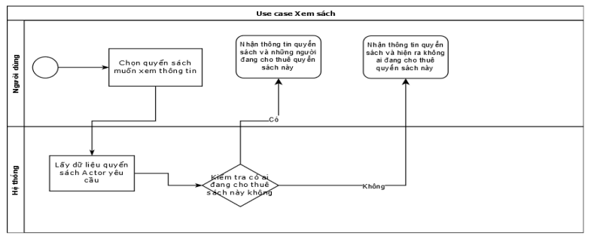
4. USE CASE: XEM SÁCH
Business Process

Slide 22
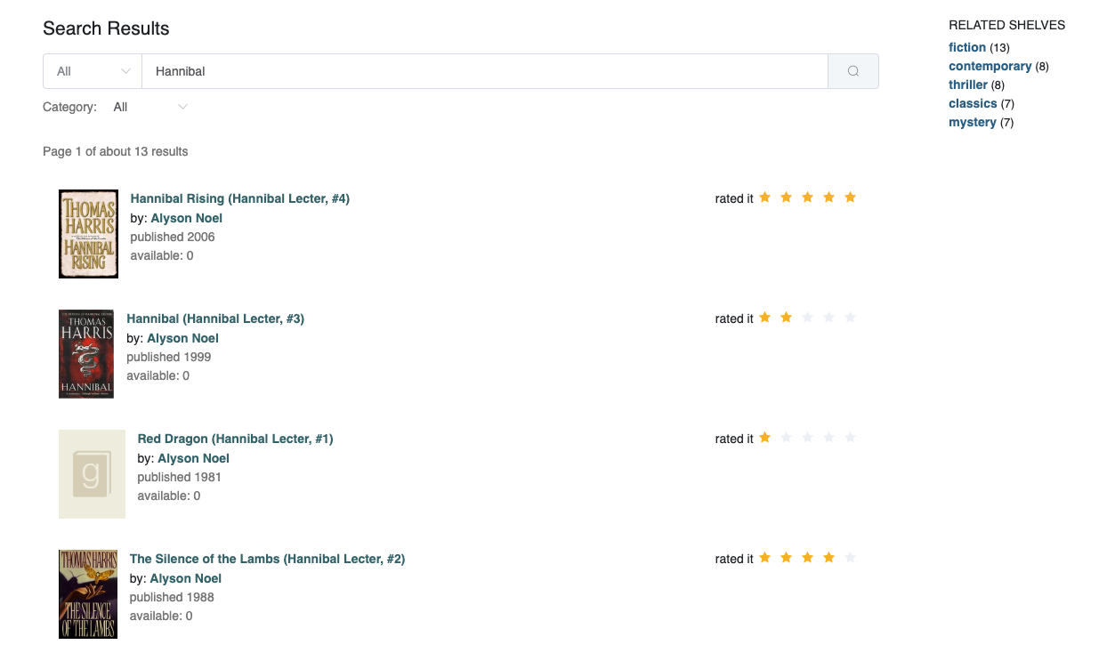
5. USE CASE: TÌM SÁCH
- Tìm sách theo tên do User nhập (filter theo title/author, category)
- Hệ thống truy xuất dữ liệu tìm được từ elasticsearch

Slide 23
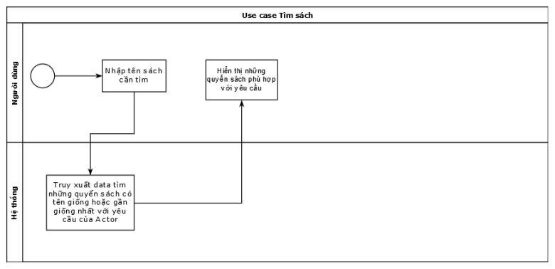
5. USE CASE: TÌM SÁCH
Business Process

Slide 24
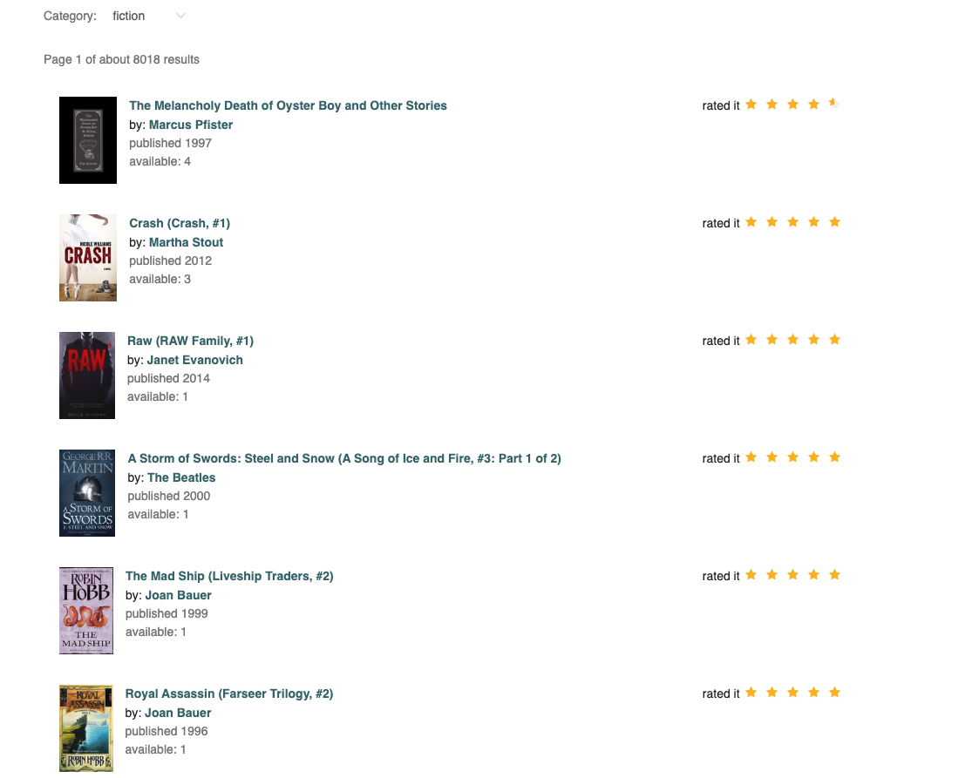
6. USE CASE: DUYỆT SÁCH
- User chọn những filter để duyệt sách
- Hệ thống truy xuất data tìm những quyển sách có đặc tính giống với filter actor đã chọn và hiển thị

Slide 25
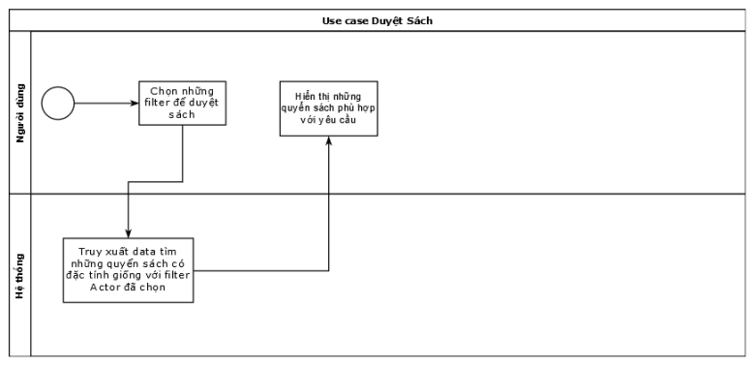
6. USE CASE: DUYỆT SÁCH
Business Process

Slide 26
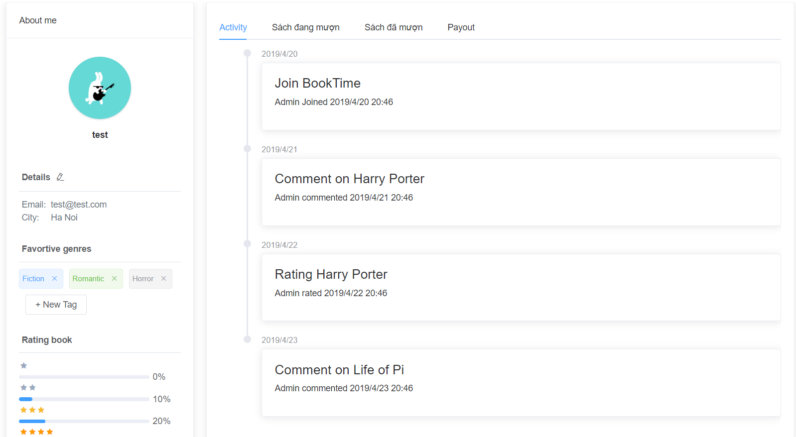
7. USE CASE: THÔNG TIN CỦA USER
- Hệ thống hiển thị trang cá nhân của User bao gồm thông tin cá nhân, hoạt động,...

Slide 27
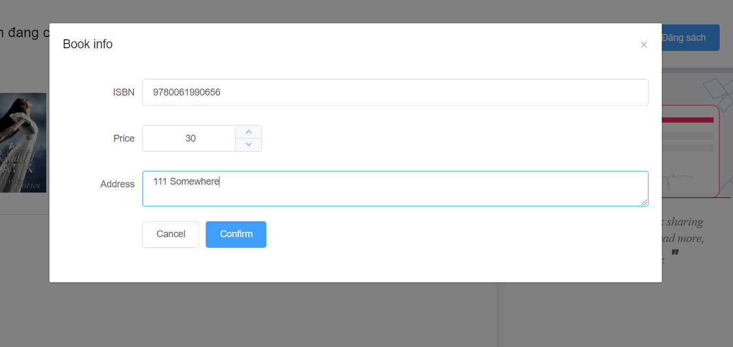
8. USE CASE: CHO THUÊ SÁCH
- Actor cập nhật thông tin của quyển sách cho thuê
- Hệ thống xác nhận yêu cầu muốn cho thuê của actor và gửi thông báo cho người xác minh

Slide 28
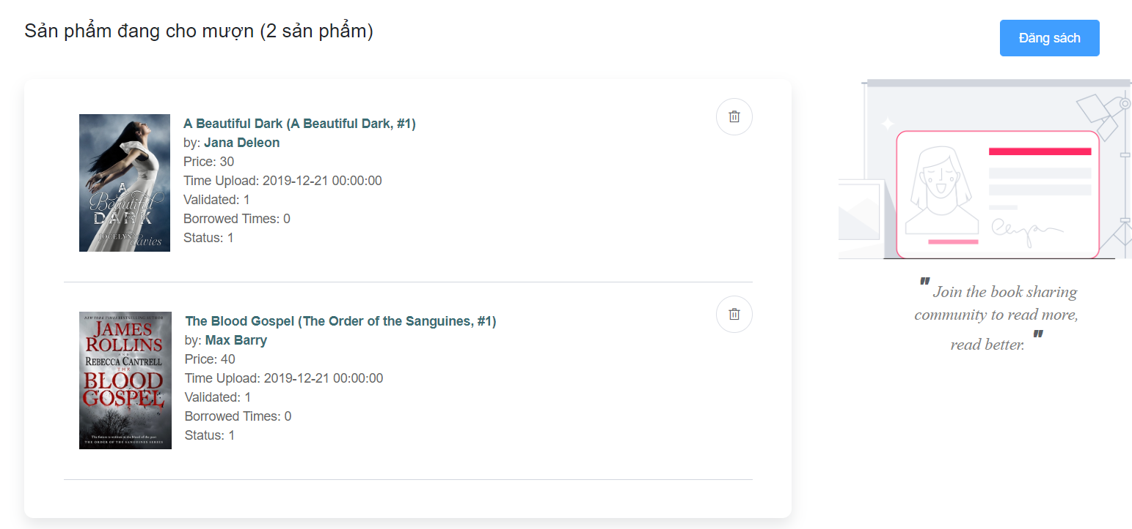
8. USE CASE: CHO THUÊ SÁCH
Thông tin kho sách

Slide 29
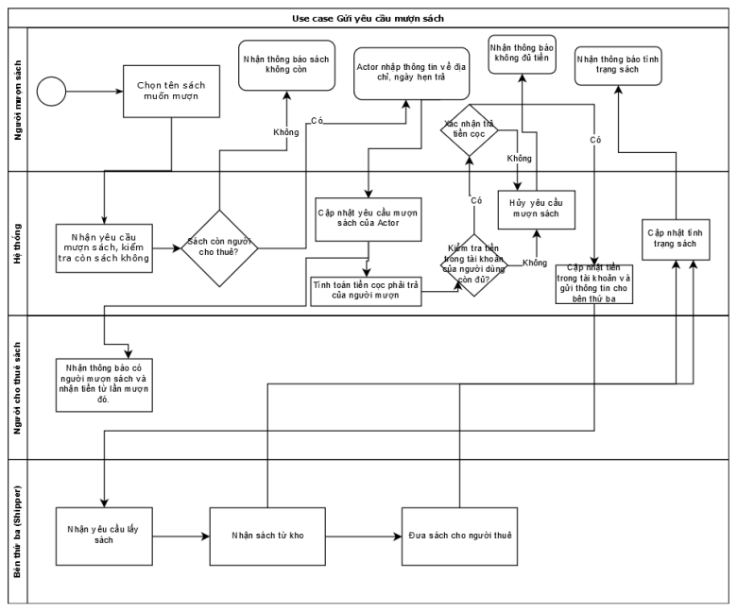
8. USE CASE: CHO THUÊ SÁCH
Business Process

Slide 30
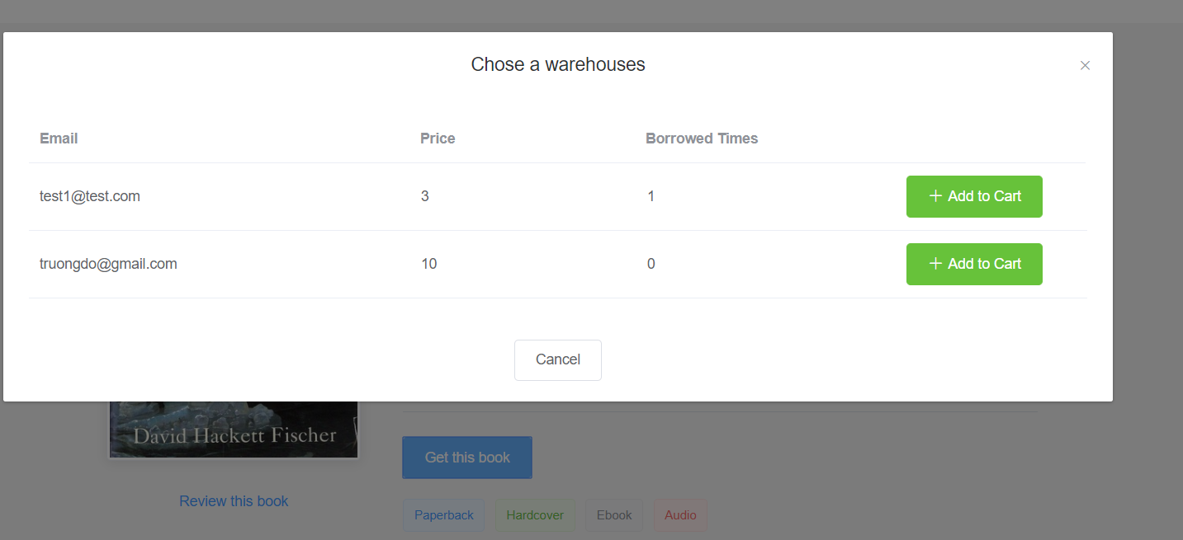
9. USE CASE: MƯỢN SÁCH
Chọn sách từ nhà kho, sách được chọn sẽ được đưa vào giỏ hàng

Slide 31
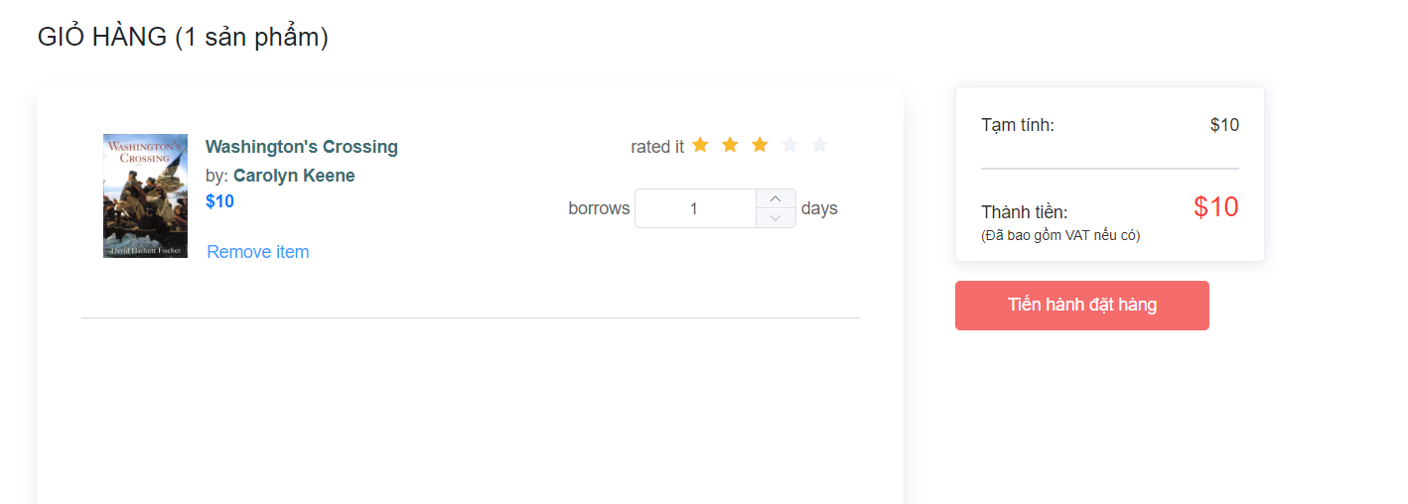
9. USE CASE: MƯỢN SÁCH
Đặt hàng mượn sách có trong giỏ hàng

Slide 32
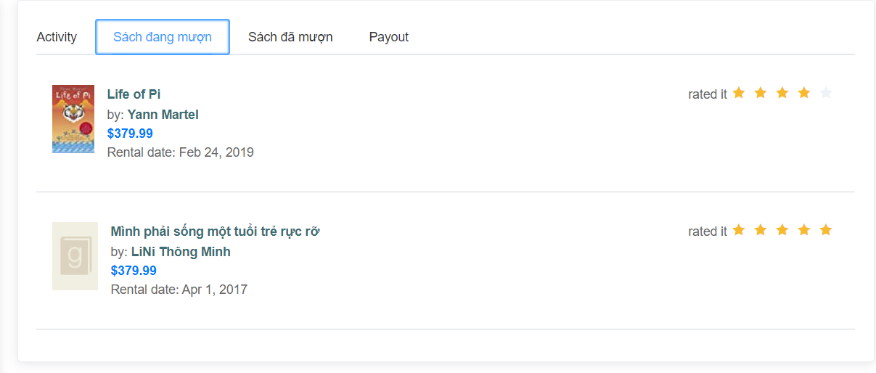
9. USE CASE: MƯỢN SÁCH
Danh sách sách đang mượn

Slide 33

9. USE CASE: MƯỢN SÁCH
Business Process

Slide 34
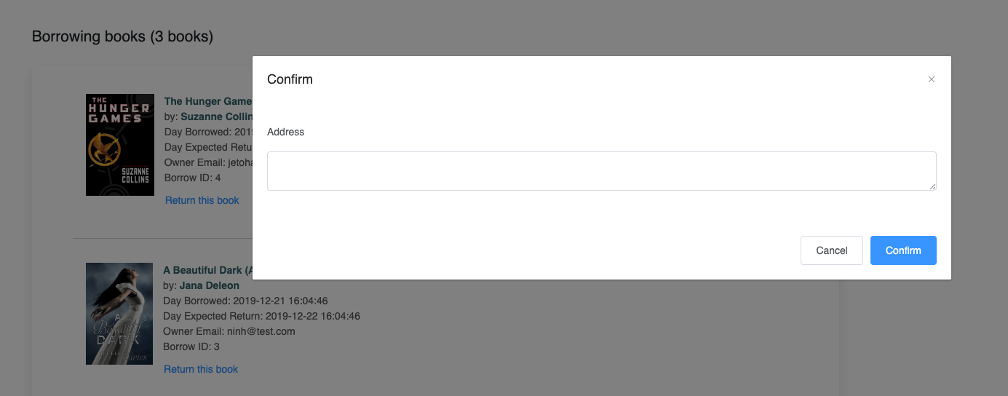
10 . USE CASE: TRẢ SÁCH
- Chọn sách để trả về kho, hệ thống ghi nhận ngày trả sách và gửi thông báo cho bên thứ 3

Slide 35
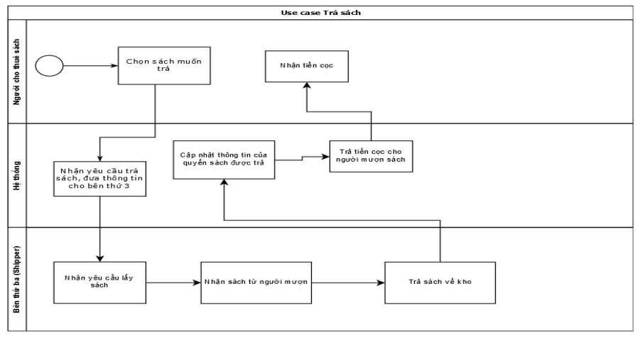
10 . USE CASE: TRẢ SÁCH
Business Process

Slide 36
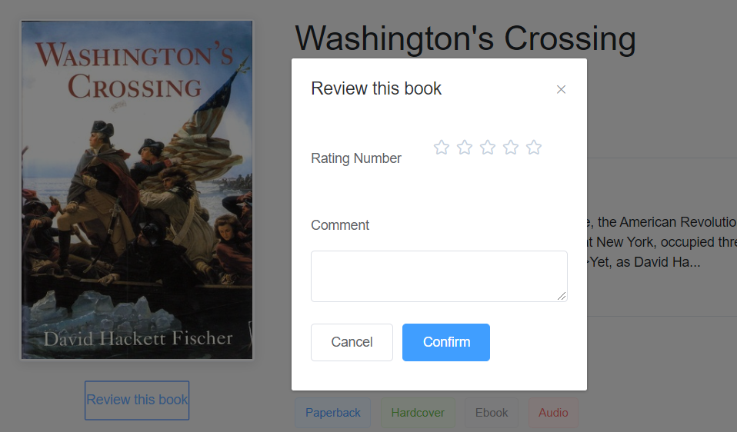
11 . USE CASE: ĐÁNH GIÁ SÁCH
- Actor nhập thông tin đánh giá (thang điểm, bình luận)..
- Hệ thống kiểm tra các thông tin đánh giá

Slide 37
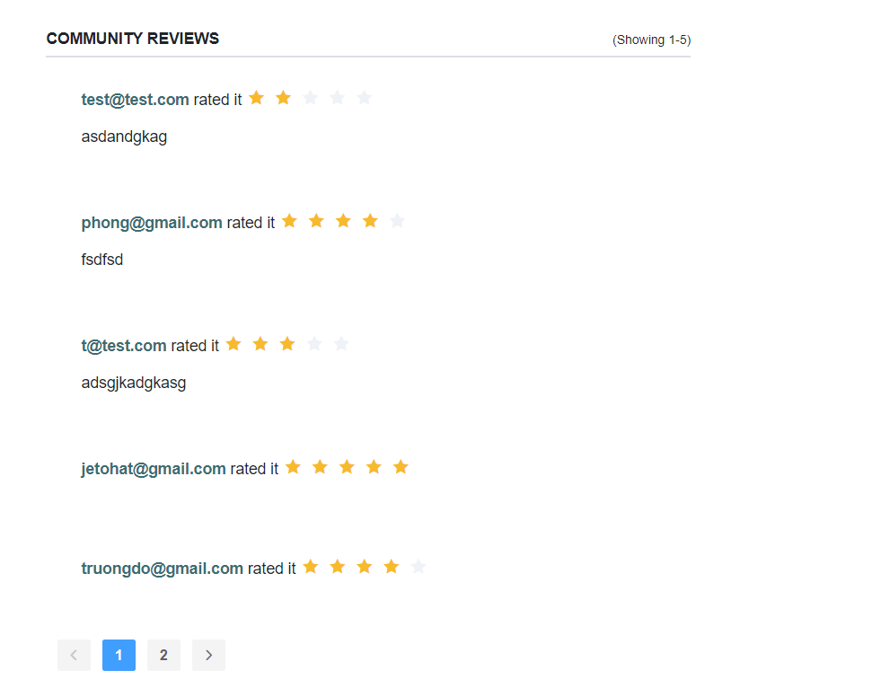
11 . USE CASE: ĐÁNH GIÁ SÁCH
Các đánh giá của 1 quyển sách

Slide 38
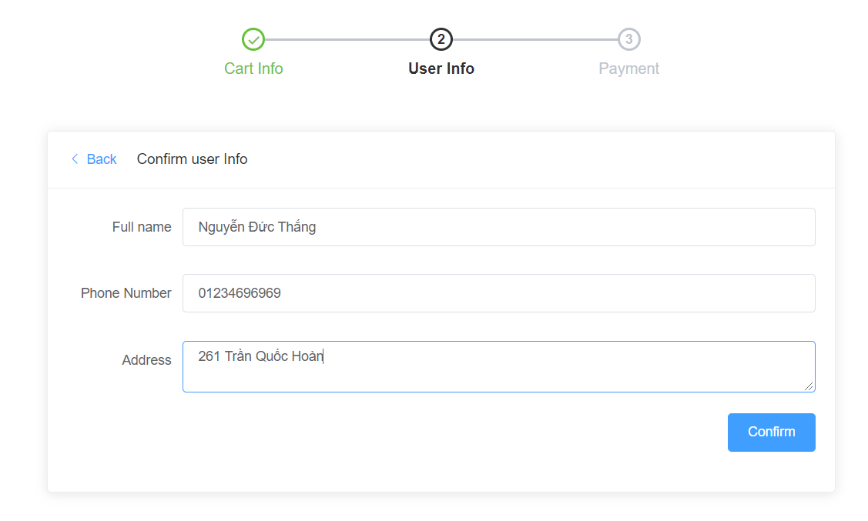
11 . USE CASE: THANH TOÁN
Nhập các thông tin để ship sách

Slide 39
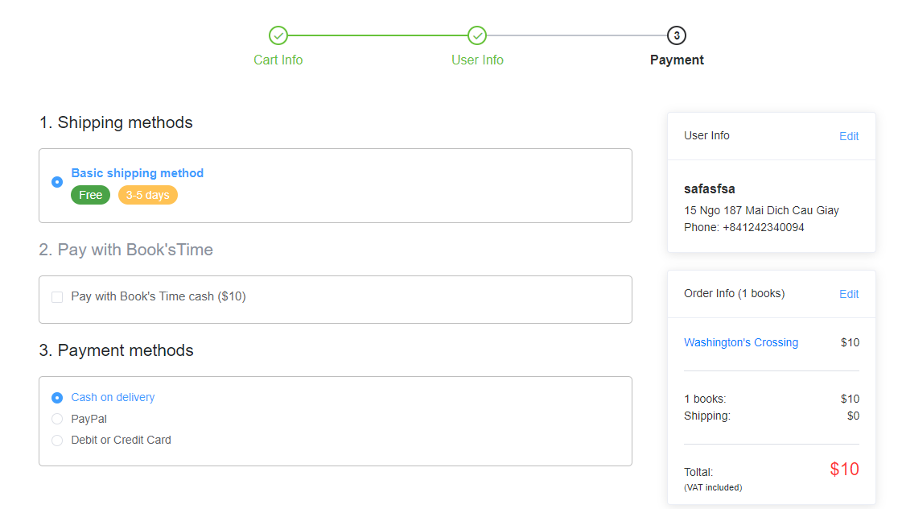
11 . USE CASE: THANH TOÁN
Chọn phương thức ship
Chọn phương thức thanh toán

Slide 40
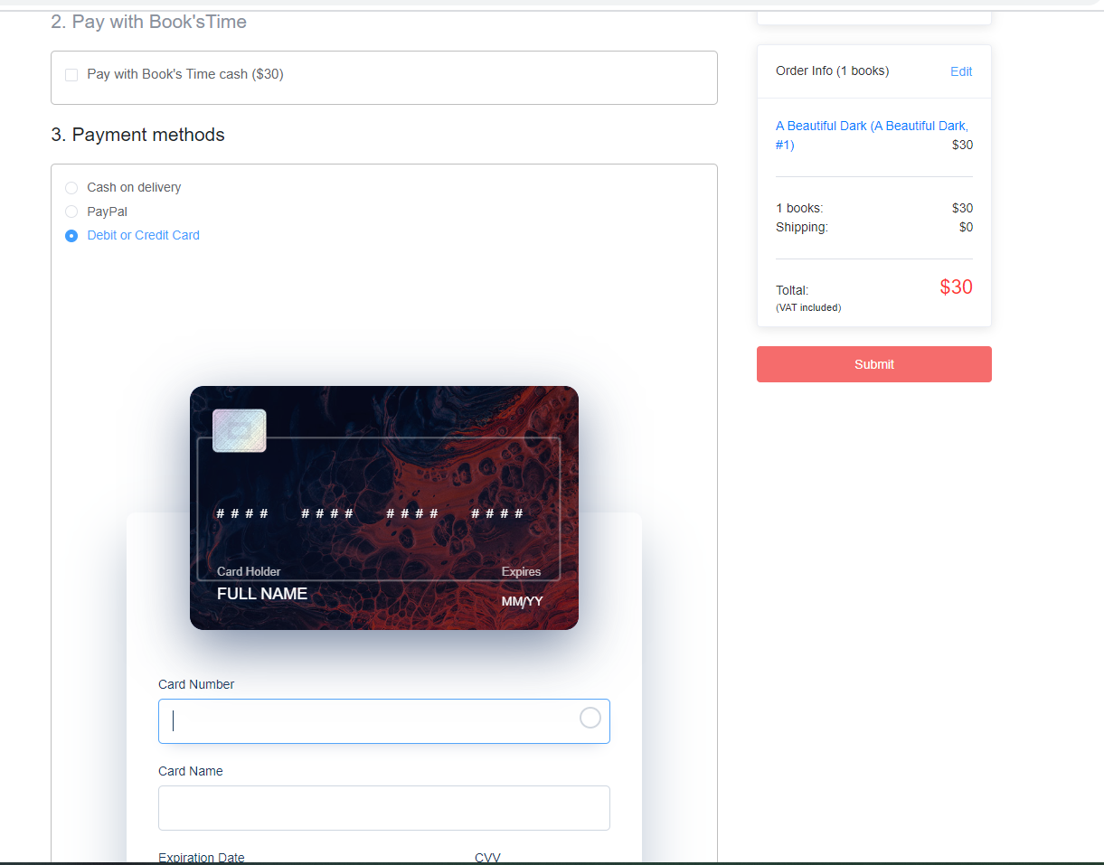
11 . USE CASE: THANH TOÁN
- Thanh toán bằng thẻ Debit hoặc Credit

Slide 41

12 . USE CASE: GỢI Ý SÁCH NÊN ĐỌC
Khi User xem một quyển sách, các quyển sách có nội dung tương tự sẽ được đưa ra để đợi ý cho User.
Thuật toán Locality sensitive hashing và Random projections được sử dung để tạo ra các gợi ý.

Slide 42
DEMO
FRONT-END: http://http://3.1.80.54//
BACK-END: http://http://3.1.80.54/:5000/

